Slide 1

SISTEMA DE RESERVA PARA HOTELES JHOAN ACOSTA – KEVIN PEREZ

Slide 2


ENFOQUE TECNOSOLUTIONS S.A.S
TECNOSOLUTIONS S.A.S, una empresa especializada en el desarrollo de aplicaciones web a medida, ha asumido el desafío de abordar los problemas operativos de la cadena hotelera YANAIRA COST. Nuestro enfoque se centra en una minuciosa recolección de todos los lineamientos y requisitos necesarios para diseñar e implementar una solución digital que resuelva las ineficiencias actuales.

Slide 3


Problema existente
En el hotel actualmente llevan las reservas y lista de clientes en unas libretas diligenciando las reservas a mano y esto ocasiona errores de duplicidad de información, perdida de información y no cuentan con un control sobre cuantas personas están en el hotel actualmente esto afectando directamente a la parte administrativa impidiendo que puedan tener datos reales de en que estado se encuentra el hotel. Esta desorganización afecta la experiencia de los usuarios al momento de realizar una reserva porque no encuentran los datos de las habitaciones ocupadas y disponibles.

Slide 4
Puntos clave a tener en cuenta
Duplicidad y Pérdida de Información
Falta de Control de Ocupación
Impacto en la Administración
Mala Experiencia del Cliente
Reporte estadísticos y tickets de reserva

Slide 5
Nuestra Solución
Sistema Integral Cliente-Servidor: "Hemos desarrollado una aplicación completa, dividida en un robusto Backend API RESTful y una intuitiva Interfaz de Usuario Web."
Objetivo Principal: Nuestro propósito es ggestionar de manera eficiente las reservas de habitaciones del hotel, administrar la información de clientes, habitaciones y usuarios, garantizar la disponibilidad de recursos, y digitalizar los procesos para optimizar la operación interna y la atención al cliente.
Visión: "Buscamos digitalizar todos los procesos clave para optimizar la operación interna y elevar la calidad de la atención al cliente."

Slide 6
Componentes claves del aplicativo
Backend
Tecnologías Base: Desarrollado con FastAPI (Python), un framework moderno y de alto rendimiento, y utilizando MySQL Workbench para la gestión de la base de datos.
Lógica de Negocio Central: Maneja toda la inteligencia del sistema: autenticación, gestión de clientes, habitaciones y reservas, y el procesamiento de solicitudes.
Seguridad y Integridad: Proporciona endpoints seguros y estructurados. Implementa validaciones en backend y un control de roles robusto para garantizar la integridad y seguridad de los datos."

Slide 7
Componentes claves del aplicativo
Frontend
Tecnologías Front-End: Construido con las tecnologías web fundamentales: HTML para la estructura, CSS para el estilo y JavaScript para la interactividad. Utilizamos Bootstrap para un diseño moderno y responsivo.
Experiencia de Usuario (UX) Optimizada: Ofrece una interfaz amigable que facilita la visualización y gestión de la información del hotel.

Slide 8
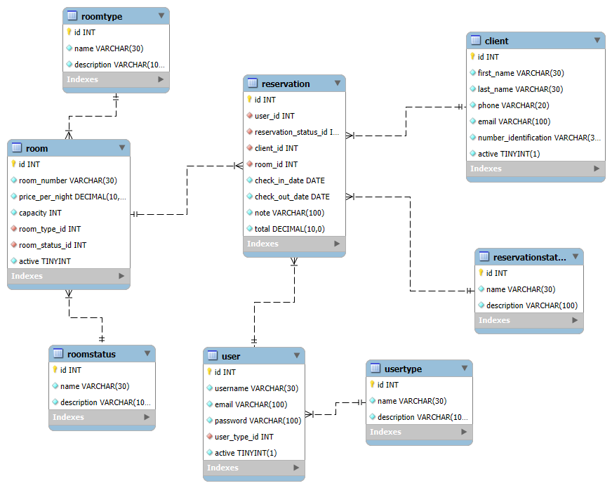

Slide 9
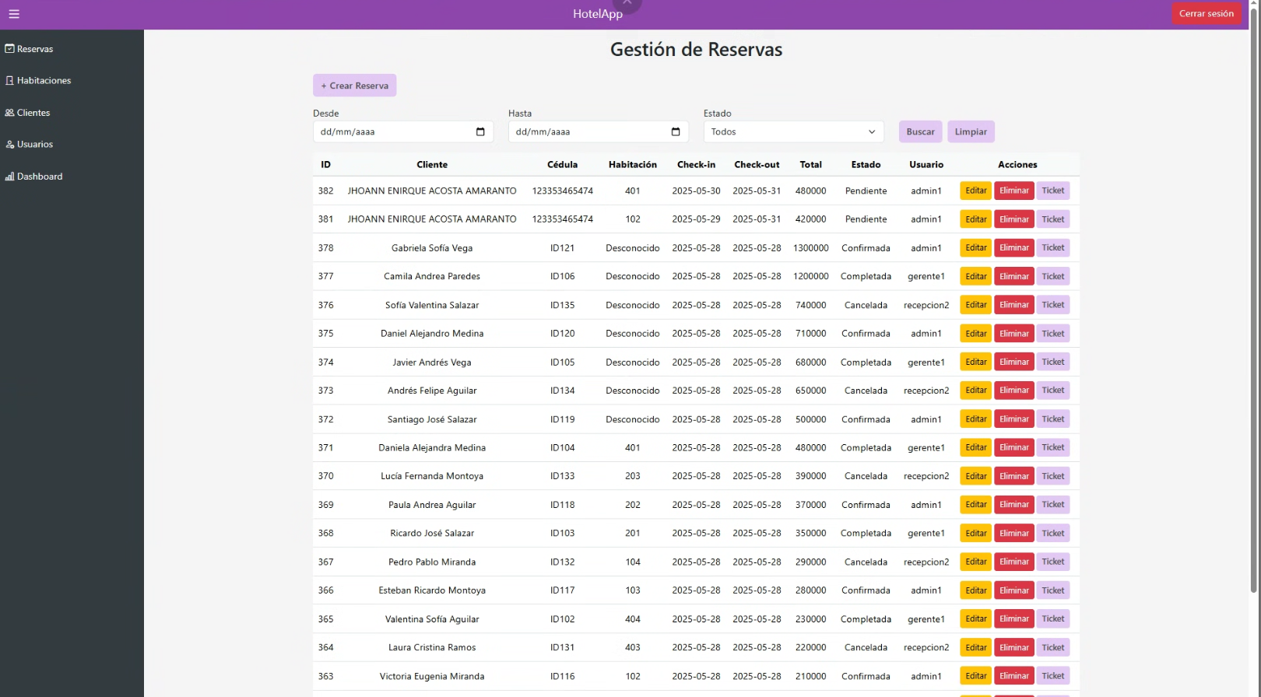
Funcionalidades Principales
Registro y Gestión de Clientes: Crear, consultar y modificar perfiles de huéspedes.
Visualización de Habitaciones en Tiempo Real: Permite ver el estado actual (Disponible, Reservada, Ocupada, Limpieza).
Gestión de Reservas: Proceso intuitivo para crear, modificar y cancelar reservas.
Generación de Reportes: Acceso visual a métricas clave como la ocupación hotelera.
Control de Roles Integrado: "La interfaz se adapta a los roles de Administrador y Recepcionista, mostrando las funcionalidades pertinentes a cada uno.

Slide 10
Flujo de Funcionamiento del Sistema
Acceso Seguro
Gestiona Clientes
Controla Habitaciones
Administra Reservas
Genera Reportes
Protege con Roles

Slide 11
Beneficios del aplicativo
Este sistema ofrece una gestión precisa y sin errores al eliminar la duplicidad y pérdida de datos, proporcionando datos en tiempo real sobre la ocupación y disponibilidad. Esto se traduce en una experiencia del cliente mejorada con reservas fluidas e información clara. Además, optimiza la eficiencia administrativa al brindar una visión clara del hotel y garantiza la seguridad y fiabilidad mediante una autenticación robusta y control de accesos.

Slide 12
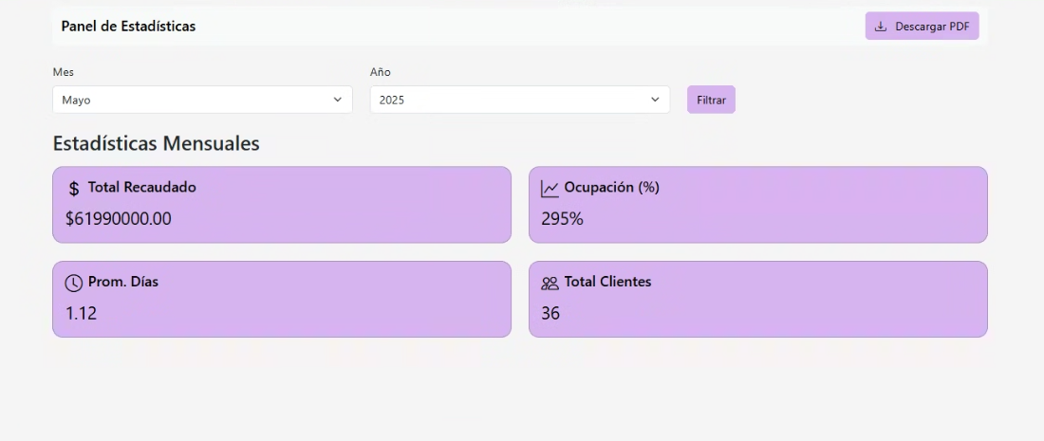
Dashboard Principal
En este apartado de sistema se enfoca en optimizar la Tasa de Reservas Gestionadas Exitosamente para asegurar la máxima eficiencia en el manejo de reservas. También, se busca incrementar la Tasa de Ocupación Hotelera como un indicador directo de la optimización de recursos. Finalmente, se medirá el Tiempo Promedio de Registro de una Reserva para evaluar la agilidad y facilidad de uso del proceso.

Slide 13
Conclusión
La implementación del sistema APP-RESERVATION-HOTEL-WEB representa una mejora sustancial en la operación del hotel, al transformar un proceso manual propenso a errores en uno digitalizado y eficiente. Esto permitirá una gestión más precisa de las reservas, eliminará la duplicidad y pérdida de información, y proporcionará datos en tiempo real sobre la ocupación del hotel. En última instancia, la digitalización no solo optimizará la administración interna, sino que también mejorará significativamente la experiencia del cliente al garantizar la disponibilidad y el control de las habitaciones.

Slide 14

Presentación del sistema

Slide 15


